Slide 1
Umgang mit sicherheitsrelevanter Forschung entsprechend den Empfehlungen von DFG und Leopoldina

Slide 2
Inhaltsverzeichnis
  Informationen zu DFG und Leopoldina
  Sicherheitsrelevante Forschung
        Hintergrund, Definition
        Empfehlungen zum Umgang mit sicherheitsrelevanter Forschung
  Gemeinsamer Ausschuss zum Umgang mit sicherheitsrelevanter Forschung
        Ziele, Arbeitsweise, Bilanz
        Leitfragen zur ethischen Bewertung sicherheitsrelevanter Forschung
        Fallbeispiele für sicherheitsrelevante Forschung
        Leistungen und Herausforderungen der KEFs
  Rahmenbedingungen für sicherheitsrelevante Forschung
        Rechtliche Rahmenbedingungen
        Förderung sicherheitsrelevanter Forschung
  Zusammenfassung und Ausblick

Slide 3
1
Informationen zu DFG
und Leopoldina

Slide 4

Die Deutsche Forschungsgemeinschaft (DFG)
ist die zentrale Selbstverwaltungsorganisation der Wissenschaft in Deutschland
wählt im Wettbewerb exzellente Forschungsprojekte zur Förderung aus
berät Politik und Gesellschaft
ihre Mitglieder: forschungsintensive Hochschulen, außeruniversitäre Forschungseinrichtungen, wissenschaftliche Verbände sowie die Akademien der Wissenschaften

Slide 5
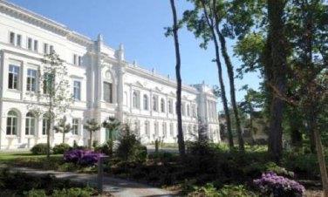
Die Leopoldina
1652 gegründete Wissenschaftsakademie
ca. 1.600 Mitglieder aus mehr als 30 Ländern
Nationale Akademie der Wissenschaften: Beratung von Politik und Gesellschaft, internationale Vertretung der deutschen Wissenschaft
dem Gemeinwohl verpflichtet und unabhängig von wirtschaftlichen und politischen Interessen
Hauptsitz der Leopoldina seit 2008, Halle/Saale

Slide 6
2
Sicherheitsrelevante
Forschung

Slide 7
Die Dual-Use-Problematik
Freie Forschung
essentiell für den wissenschaftlichen Fortschritt
eigene wissenschaftliche Fragen aufwerfen und eigenständig angehen, freier Austausch ...
durch das Grundgesetz geschützt
Forschungsrisiken
unbeabsichtigte schädliche Folgen
„Missbrauch“ von Forschungs-
ergebnissen und -methoden durch Dritte (Angriff, Verteidigung, Kriminalität, Terror, Unterdrückung ...)
Neu: geopolitische Entwicklungen, Abhängigkeiten, Einflussnahme
Was sind die Grenzen der Forschung?
Wer bestimmt wie diese Grenzen?
Wer setzt diese Grenzen durch?

Slide 8
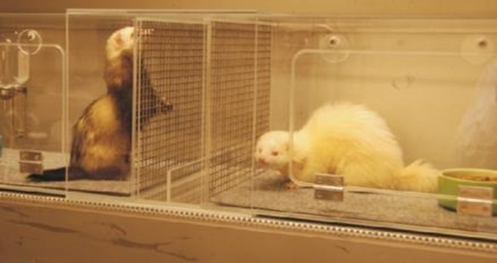
Besorgniserregende sicherheitsrelevante Forschung
Herfst, S. et al. (2012). Airborne Transmission of
Influenza A/H5N1 Virus Between Ferrets. Science
336(6088): 1534-1541.
Imai, M. T. et al. (2012). Experimental adaptation
of an influenza H5 HA confers respiratory droplet
transmission to a reassortant H5 HA/H1N1 virus in
ferrets. Nature 486(7403):420-428.
Verursachten einen weltweiten Aufschrei mit mehreren Implikationen:
globales Moratorium 2011 – 2012 für die Erforschung des Funktionsgewinns (GoF) bei Influenza
Finanzierungspause des NIH für die GOF-Forschung zu Influenza, SARS und MERS 2014 – 2017
Neubewertung der biologischen Sicherheitsstandards im Labor
Anstoß zur Gründung des Gemeinsamen Ausschusses in Deutschland im Jahr 2015

Slide 9
Besorgniserregende sicherheitsrelevante Forschungsarbeiten
„Besorgniserregende sicherheitsrelevante Forschung umfasst wissenschaftliche Arbeiten, bei denen die Möglichkeit besteht, dass sie Wissen, Produkte oder Technologien hervorbringen, die unmittelbar von Dritten missbraucht werden können, um Menschenwürde, Leben, Gesundheit, Freiheit, Eigentum, Umwelt oder ein friedliches Zusammenleben erheblich zu schädigen.“ (Gemeinsamer Ausschusses zum Umgang mit sicherheitsrelevanter Forschung, 3. September 2019)

Slide 10
DFG und Leopoldina zur Selbstregulierung der Wissenschaften
Wissenschaften sollen selbst ethische Prinzipien sowie Mechanismen zum verantwortungsvollen Umgang mit Forschungsfreiheit und Forschungsrisiken entwickeln
flexible und sachnahe Selbstregulation
zusätzliche gesetzliche Regelungen können Risiken freier Forschung nur in begrenztem Umfang erfassen

Slide 11

Empfehlungen zum Umgang mit sicherheits-relevanter Forschung
Sicherheitsrelevante Risiken bestehen in nahezu allen Wissenschaftsbereichen:
Nuklearforschung: Massenvernichtungswaffen?
Pathogenforschung: Biowaffen für terroristische Attentate?
Künstliche Intelligenz & Machine Learning: Tools für kriminelle Hacker und Massenüberwachung/Repression?
Materialforschung und Nanotechnologie: Angriffswaffen?
Verhaltensforschung zur Radikalisierung terroristischer Attentäter: Rekrutierungsstrategien?
Forschung zu Industrierobotern: Kriegsdrohnen?
...
DFG & Leopoldina 2014
Aktualisierung 11/2022

Slide 12
Empfehlungen zum Umgang mit sicherheits-relevanter Forschung
Beachtung von ethischen Grundsätzen durch Forschende über rechtliche Regeln hinaus
Risikoanalyse
Risikominimierung
Dokumentation und Mitteilung von Risiken
Risiko der Veröffentlichung
Schulung, Aufklärung und Bewusstseinsschärfung
Klarheit über die verantwortliche Person
Verfügbarkeit von Compliance-Stellen
Definition von Ethikregeln durch die Forschungsinstitutionen
Einrichtung von beratenden Kommissionen für Ethik sicherheitsrelevanter Forschung (KEF)
an einzelne Forschende gerichtet
an die Forschungs-einrichtung gerichtet

Slide 13
3
Gemeinsamer Ausschuss zum
Umgang mit sicherheits-relevanter Forschung

Slide 14
Aufgaben des Gemeinsamen Ausschusses von DFG und Leopoldina
Umsetzung der Empfehlungen an den Forschungseinrichtungen vorantreiben und beobachten
Implementierung, insbesondere Etablierung und Arbeit der KEFs, unterstützen
als Ansprechperson der KEFs und Plattform für den gebündelten Erfahrungsaustausch fungieren
Verantwortung einzelner Diskussionsfälle soll i.d.R. bei jeweiligen Forschungsinstitutionen liegen
in besonderen Fällen Ad-hoc-AG der Leopoldina für Risiko-Nutzen-Bewertung und Empfehlungen möglich

Slide 15
Mitglieder Gemeinsamer Ausschuss (Stand 2023-10)
Stephan Becker, Philipps-Universität Marburg, Institut für Virologie
Alfons Bora, Universität Bielefeld, Fakultät für Soziologie
Una Jakob, Leibniz-Institut Hessische Stiftung Friedens- und Konfliktforschung, Frankfurt (M.)
Frank Kirchner, Deutsches Forschungszentrum für Künstliche Intelligenz, Bremen
Anika Klafki, FSU Jena, Rechtswissenschaftliche Fakultät
Felicitas Krämer, Universität Potsdam, Institut für Philosophie
Florian Kraus, Philipps-Universität Marburg, Fachbereich Chemie
Thomas Lengauer, MPI für Informatik, Saarbrücken
Lars Schaade, Robert Koch-Institut Berlin
Britta Siegmund, Charité Universitätsmedizin Berlin
Judith Simon, Universität Hamburg, Lehrstuhl für Ethik in der Informationstechnologie
Jochen Taupitz, Universität Mannheim, Fakultät für Rechtswissenschaft und Volkswirtschaftslehre

Slide 16
Mustersatzung für Kommissionen für Ethik sicherheitsrelevanter Forschung (KEF)
§ 1 Kommission für Ethik sicherheitsrelevanter Forschung
§ 2 Aufgaben und Grundlagen der Tätigkeit der KEF
§ 3 Zusammensetzung und Mitglieder
§ 4 Rechtsstellung der KEF und ihrer Mitglieder
§ 5 Geschäftsführung
§ 6 Verfahrenseröffnung
§ 7 Verfahren
§ 8 Beschlussfassung
§ 9 Meldung unerwarteter Risiken und sicherheitsrelevanter Aspekte
§ 10 Gebühren/Entgelte und Entschädigungen
§ 11 Schlussvorschriften
1. Tätigkeitsbericht des GA 2016

Slide 17
Was können KEFs für Forschende und Forschungsinstitutionen leisten?
Risikoabwägung
Da KEFs in der Regel interdisziplinär besetzt sind, können sie entsprechende Kompetenzen, etwa aus Ethik, Recht und den Geisteswissenschaften, bei der Risiko-Nutzen-Abwägung in sicherheitsrelevanten Forschungsfragen beisteuern.
Sensibilisierung
KEFs können Forschende für sicherheitsrelevante Aspekte der eigenen Arbeit sensibilisieren, z.B. durch Beratungsangebote und regelmäßige Veranstaltungen zu missbrauchsgefährdeten Forschungsbereichen.
Eigenverantwortung
KEFs sind ein wichtiges Instrument bei der Stärkung des eigenverantwortlichen Umgangs Forschender mit und der Minimierung von Missbrauchsrisiken der eigenen Forschung, z B. durch Beratung und Kompetenzbildung.

Slide 18
Was können KEFs für Forschende und Forschungsinstitutionen leisten?
Fördervoraussetzung
KEFs können helfen, Forschungsvorhaben ethisch einzuordnen und damit die Voraussetzung für die Begutachtung von Förderungsanträgen in besonders missbrauchsgefährdeten Forschungsbereichen schaffen.
Absicherung
KEFs können durch ethische Bewertungen im Rahmen ihrer Beratungen sicherheitsrelevante Forschungsarbeiten, zum Beispiel bei internationalen Forschungskooperationen, legitimieren und damit Forschende absichern.
Reflexion und Transparenz
Indem sie durch interdisziplinäre Beratungsverfahren und öffentliche Veranstaltungen für Transparenz sorgen und ethische Reflexionen fördern, können KEFs helfen, das Vertrauen der Bevölkerung in die Forschungsfreiheit zu stärken.

Slide 19
Ansprechpersonen und Kommissionen zum Umgang mit sicherheitsrelevanter Forschung

Slide 20
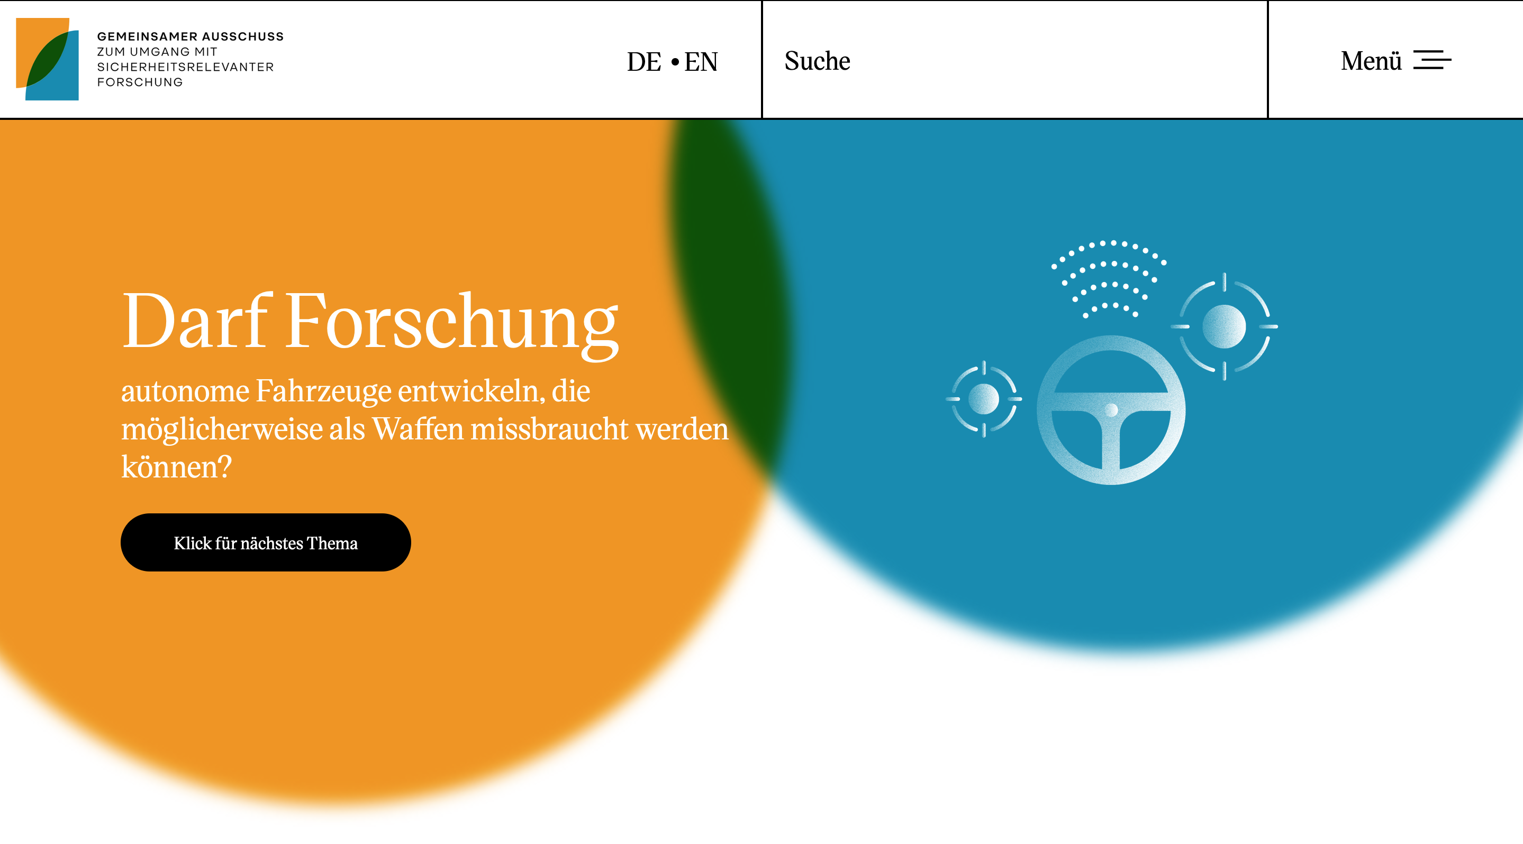
Webseite des Gemeinsamen Ausschusses
Definitionen
Fallbeispiele
Tagungsberichte
annotiertes Publikationsarchiv
Materialien für die Lehre
Kontaktlisten
...
www.sicherheitsrelevante-forschung.org

Slide 21
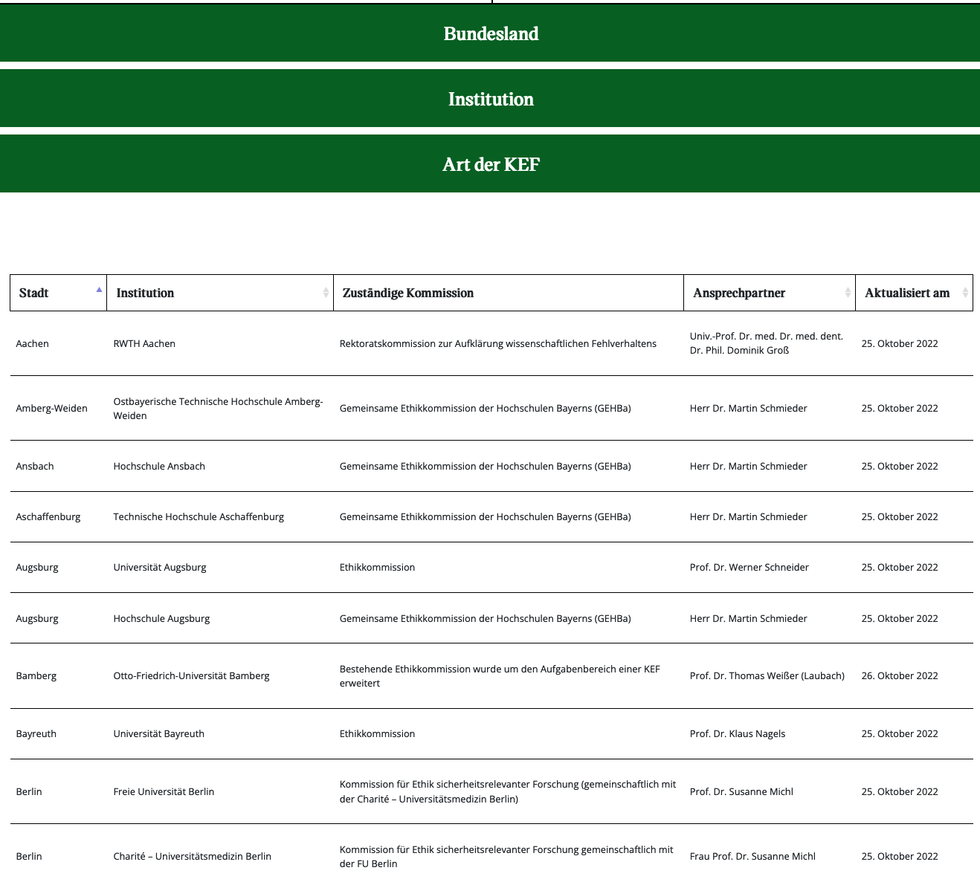
Webseite des Gemeinsamen Ausschusses
> 150 Einträge von:
Hochschulen, außeruniversitären Forschungseinrichtungen und -organisationen, Ressortforschungseinrichtungen, Fachgesellschaften und ein Industrieverband
> ca. 100 Kommissionen für Ethik sicherheitsrelevanter Forschung (KEF)
www.sicherheitsrelevante-forschung.org/ansprechpersonen/

Slide 22
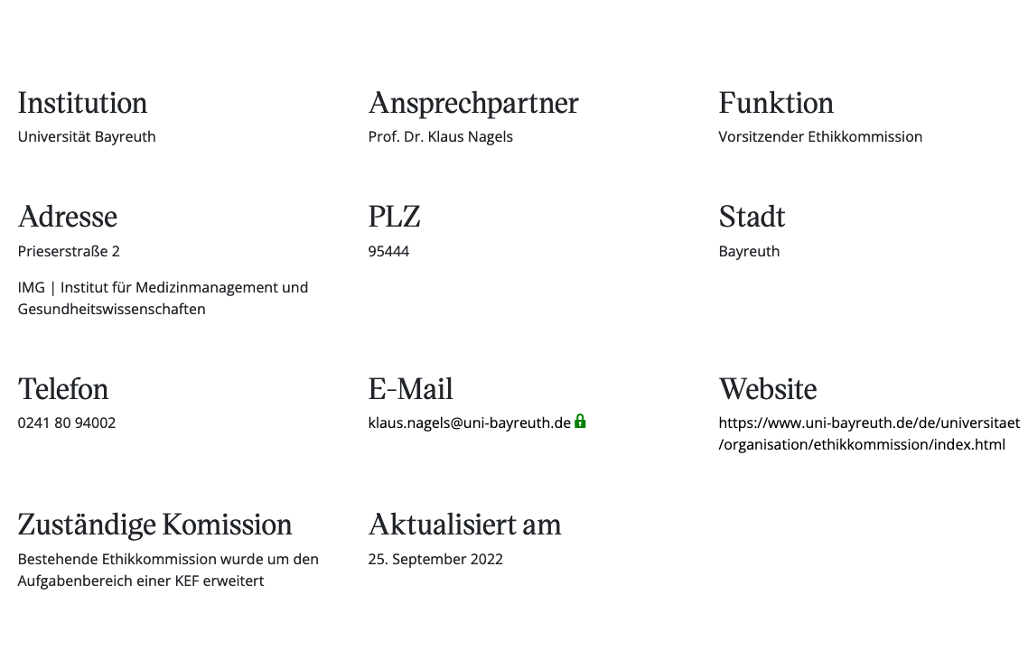
Webseite des Gemeinsamen Ausschusses
www.sicherheitsrelevante-forschung.org/ansprechpersonen/

Slide 23
Veranstaltungen des Gemeinsamen Ausschusses
11/2014: Wissenschaftsfreiheit und Wissenschaftsverantwortung - Rechtfertigen die Erfolgschancen die Risiken? (Halle)
04/2016: Informationsveranstaltung zur Umsetzung der Empfehlungen von DFG und Leopoldina (Berlin)
10/2017: Freiheit und Verantwortung in den IT-Wissenschaften (Darmstadt)
06/2018: KEF-Forum (Berlin)
04/2019: Gesprächsabend „Sicherheit statt Freiheit“ (Berlin)
07/2019: Studierendenworkshop „Risk Governance and the Role of Science and Humanities” (Potsdam)
07/2019: The mystery of risks – How can science help reconcile perception and assessment? (Potsdam)
09/2019: KEF-Forum im Friedrich Loeffler-Institut (Insel Riems)
05/2021: Chancen und Risiken der Chemieforschung (online)
10/2021: Biometrie und Persönlichkeitsrechte (Hannover)
04/2022: KEF-Forum am DESY (Hamburg)
05/2023: Brain-Computer-Interfaces: Verschwimmen bald die Grenzen zwischen Mensch und Maschine? (Hannover)
06/2023: Sensibilisierung und Kompetenzbildung für Ethik sicherheitsrelevanter Forschung (Dual Use) in der Lehre – Theorien, Methoden, Good-Practices (Berlin)

Slide 24
Umfragen des GA zur Arbeit der KEFs
Ziel der Umfragen (2016/17; 2018/19; 2020/21; 2022/23):
Überblick zum Stand der Umsetzung der Empfehlungen „Wissenschaftsfreiheit und Wissenschaftsverantwortung“
Diskussions- und Austauschprozess zwischen Forschungseinrichtungen und GA verstärken
Hilfestellung durch den GA verbessern
Fragen zu:
Zuständigkeiten für sicherheitsrelevante Forschung
konkrete Arbeitsweise und Zusammensetzung der Kommissionen
behandelte Fälle und Begründungen für jeweilige Voten
bewusstseinsbildende Maßnahmen zu sicherheitsrelevanter Forschung
Problemstellung internationale Kooperationen

Slide 25
Rückmeldungen der Ansprechpersonen zum
Umgang mit sicherheitsrelevanter Forschung
Rückmeldungen der Ansprechpersonen zum Umgang mit sicherheitsrelevanter Forschung (N=157) Stand: 11.10.2023

Slide 26
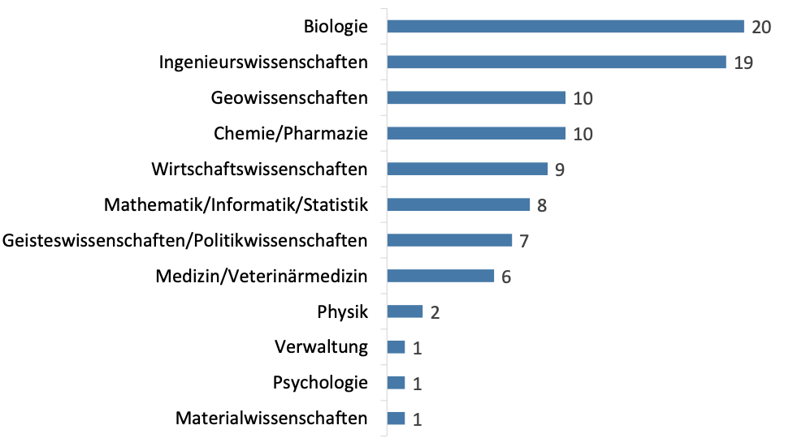
Rückmeldungen der Ansprechpersonen zum
Umgang mit sicherheitsrelevanter Forschung
Zwischen 2016 und 2021 wurden insgesamt 94 potentiell sicherheitsrelevante Fälle in den KEFs diskutiert

Slide 27
94 Beratungsvoten der KEFs (2016 – 2021)
Befürwortet (66x): reine Grundlagenforschung, vorrangig ziviler Nutzen erkennbar bzw. Nutzen höher als Missbrauchsrisiko, ethische Begleitung gewährleistet
Befürwortet mit Auflagen (21x): Aufklärungsmaßnahmen, Regelung der Öffentlichkeitsarbeit, regelmäßige Berichtserstattung an die KEF, weitere vorbeugende Auflagen zur Risikosenkung (z.B. Kooperationsvereinbarung, verbesserte Datensicherheit, regelmäßige eigenständige Überprüfung)
Negative Voten (7x): Gefahr der Verbreitung verfassungsfeindlicher Informationen, kein ziviler Nutzen erkennbar, militärische Verbindungen eines beteiligten Wissenschaftlers aus autoritärem Regime, Sponsor mit militärischer Verbindung und Unklarheit über Geheimhaltungszwänge, Verstoß gegen Selbstverpflichtung (Zivilklausel) der Forschungseinrichtung, indirekte Förderung von Erdöl-Erdgas-Exploration durch notwendigen Datenkauf

Slide 28
Herausforderungen für die Arbeit der KEFs
1. Sichtbarkeit und Akzeptanz
- Bekanntheitsgrad, Erwartungen, Dunkelziffer der Fälle
2. Zuständigkeit / Kompetenz
- ethische / rechtliche Fragen (GwP, Nachhaltigkeit, Exportkontrolle, Datenschutz)
- nationale Sicherheitsinteressen / Blick auf geopolitische Entwicklungen
3. Einheitliche Bewertungskriterien
4. Kontinuität
5. Ressourcen
6. Vereinbarkeit negativer Beratungsvoten mit der Forschungsfreiheit

Slide 29
Empfehlungen zur Verankerung sicherheitsrelevanter Forschung in der Bildung und Lehre
Bachelorstudiengänge: interdisziplinäre Übersichtsveranstaltungen zu „guter wissenschaftlicher Praxis“ mit Verweis auf Dual-Use
Masterstudiengänge: fachspezifische Seminare zu ethischen Fragen und sicherheitsrelevanten Fällen der eigenen Fachrichtung
Doktoranden & Post-Docs: Mitarbeiterschulungen, Summerschools, Graduiertenschulungen für spezielle Risiken in der Forschung

Slide 30
Empfehlungen zur Verankerung sicherheitsrelevanter Forschung in der Bildung und Lehre
Good-Practice-Beispiele (WS 2023/24):
Universität Tübingen: Bachelor of Science Biologie: verpflichtendes Modul Bioethik (3. Semester VL und Seminare)
Universität Würzburg: Seminar: „Rechtliche und ethische Aspekte in den Biowissenschaften“
TU Hamburg: Seminar „Maschinenethik: Theorie, Praxis und aktuelle Diskussionen“
Universität Hamburg: Workshop „Ethik Assessment in der Informatik“

Slide 31

Tätigkeitsbericht des GA (11/2022)
Schwerpunkte:
Fallbeispiele
Umgang der deutschen Wissenschaften mit sicherheitsrelevanter Forschung
Förderungsbedingungen für sicherheitsrelevante Forschung
Exportkontrolle in der Wissenschaft
Leitfrage zur ethischen Bewertung sicherheitsrel. Forschung
Empfehlungen zur Bewusstseinschärfung
Internationale und nationale Debatten zu sicherheitsrel. Forschung
www.sicherheitsrelevante-forschung.org/tag/taetigkeitsbericht/

Slide 32

Informationsbroschüre des GA (04/2022)

Slide 33
Leitfragen zur ethischen Bewertung sicherheitsrelevanter Forschung

Slide 34
1. Leitfragen für Forschende, die die Notwendigkeit für eine Beratung durch eine KEF nahelegen
1.1 Ist es wahrscheinlich, dass es sich bei der wissenschaftlichen Arbeit um sicherheitsrelevante Forschung im o.g. Sinne und/oder in den o.g. Kontexten handelt?
1.2 Ist es möglich, dass Kooperationspartnerinnen und -partner im Rahmen dieser Arbeiten zusätzliche sicherheitsrelevante Risiken im o.g. Sinne verursachen?
1.3 Steht die Arbeit mit rechtlichen Regularien¹ in Konflikt und ist daher neben der KEF auch eine Compliance-Stelle zuständig?
¹Z.B. Reguläres Strafrecht, Exportkontrollrecht sowie die Ausfuhrbestimmungen des Bundesamtes für Wirtschaft und Ausfuhrkontrolle (BAFA), das Biowaffen- und das Chemiewaffenübereinkommen, Schutz der Menschenrechte, humanitäres Völkerrecht, Kriegsvölkerrecht, Folter- und Gewaltverbot, Biodiversitäts-Konvention.

Slide 35
2. Leitfragen für die Bearbeitung der Anfrage durch die KEFs
2.1 Welche konkreten Ziele und Zwecke verfolgen Forschende und ggf. die Sponsoren mit dem Forschungsvorhaben?
2.2 Ist die notwendige Fachexpertise vorhanden, um die Forschungsarbeit hinsichtlich potentieller Risiken informiert zu bewerten oder muss weitere Expertise hinzugezogen werden?
2.3 Lassen sich Nutzen und Risiken der bekannten bzw. möglichen Forschungsergebnisse zum jetzigen Kenntnisstand ausreichend konkretisieren und ggf. gegeneinander abwägen?
2.4 Sind sicherheitsrelevante Ergebnisse und resultierende Risiken der Arbeit neuartig oder können sie sich auch auf Basis von bereits veröffentlichten Arbeiten ergeben?

Slide 36
2. Leitfragen für die Bearbeitung der Anfrage durch die KEFs
2.5 Wie wahrscheinlich ist es, dass sich die sicherheitsrelevanten Ergebnisse verbreiten und infolgedessen unmittelbar¹ ein konkreter Missbrauch im Sinne der o.g. Definition besorgniserregender sicherheitsrelevanter Forschung eintritt?
2.6 Wie groß wäre bei einer absichtlichen missbräuchlichen Verwendung der Ergebnisse durch Dritte das Ausmaß potentiellen Schadens und sind geeignete Gegenmaßnahmen² verfügbar?
2.7 Welche schädlichen Konsequenzen³ könnte die Unterlassung des Forschungsvorhabens haben?
¹Hier sind etwa die für einen Missbrauch notwendigen Fähigkeiten, Fachwissen und technische Anlagen zu bedenken.
² Z. B. Maßnahmen der Rückhol- und Rückverfolgbarkeit sowie der Schadenseingrenzung.
³ Kann das Ausbleiben bestimmter Innovationen zusätzliche Schäden etwa im Zuge bereits laufender militärischer Konflikte, im Zuge des Klimawandels und natürlich auftretender Infektionswellen zur Folge haben?

Slide 37
3. Leitfragen für die abschließende Bewertung und Beratung durch die KEF
3.1 Kann die Arbeit Wissen, Produkte oder Technologien hervorbringen, die mit hoher Wahrscheinlichkeit unmittelbar von Dritten zur erheblichen Schädigung der o.g. Rechtsgüter missbraucht werden können?
3.2 Sollte das Projekt in einem fortgeschrittenen Stadium erneut von der KEF bewertet werden, wenn sich sicherheitsrelevante Risiken besser einschätzen lassen?
3.3 Ist die Arbeit bzw. sind deren Ziele und Zwecke mit verfassungsrechtlichen Grundlagen und der Grundordnung bzw. den Leitlinien der Forschungseinrichtung vereinbar?
3.4 Lassen sich sicherheitsrelevante Risiken durch Auflagen an das Projekt (z. B. eine Nutzungsvereinbarung oder alternative Forschungsstrategie) bzw. eine Anpassung der Publikation hinreichend reduzieren?
3.5 Wie lassen sich an der Arbeit beteiligte Forschende für ethische Aspekte sicherheitsrelevanter Forschung sensibilisieren, um unmittelbare und zukünftige Folgen zu bedenken?

Slide 38
Fallbeispiele für besorgniserregende sicherheitsrelevante Forschung

Slide 39

Beispiel I: Herstellung mutierter Varianten des Vogelgrippevirus
Ziel: Identifikation von Mutationen, die natürlich vorkommende
Varianten des Virus zwischen Säugetieren leichter übertragbar machen
Ergebnis: Produktion von Virusvarianten, die im Unterschied zum Wildtyp zwischen Säugetieren (Frettchen) besser luftübertragbar sind
Nutzen: bessere Vorbereitung auf potentielle Pandemien
Risiko: Virusvarianten könnten durch fahrlässiges Handeln aus Hochsicherheitslaboren entkommen? Bauanleitung für eine Biowaffe für Terrorismus bzw. biologische Kriegsführung?
Originalarbeiten:
Herfst, Fouchier et al. (2012) Airborne Transmission of Influenza A/H5N1 Virus Between Ferrets. Science
Imai, Kawaoka et al. (2012) Experimental adaptation of an influenza H5 HA confers respiratory droplet transmission to a reassortant H5 HA/H1N1 virus in ferrets. Nature

Slide 40

Beispiel II: KI-Methoden für die Aufdeckung und Beseitigung von Softwareschwachstellen
Ziel: Schwachstellen in Computersoftware, besonders in Betriebssys-
temen von Routern, Smartphones und Laptops durch KI-Methoden automatisiert aufdecken, um gezielt Abwehrmaßnahmen zu entwickeln
Ergebnis: Schwachstellen in zahlreichen Geräten werden identifiziert
Nutzen: Verbesserung der Sicherheit von Geräten; Schutz vor Hackerangriffen
Risiko: Ausnutzung der KI-Methode durch Kriminelle zur Verbesserung von Schadsoftware? Zugang zu sensiblen Informationen und Ermöglichung von Erpressung?
Übersichtsartikel:
Brundage, M., Avin, S., & Clark, J. (2018). The malicious use of artificial intelligence: forecasting, prevention, and mitigation. Future of Humanity Institute, University of Oxford, Centre for the Study of Existential Risk, University of Cambridge. Center for a New American Security, Electronic Frontier Foundation, Open AI.

Slide 41
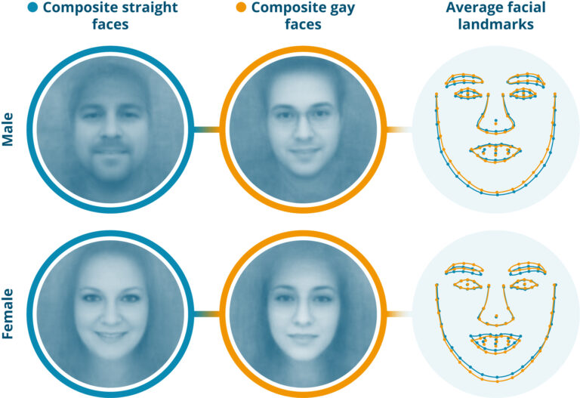
Beispiel III: Vorhersage der sexuellen Orientierung von Menschen mittels Deep-Learning-Algorithmen
Ziel: Weiterentwicklung eines Deep-Learning-Algorithmus zur Mustererkennung in Portraitfotos
Ergebnis: trainierter Algorithmus kann sexuelle Orientierung anhand von Portraitfotos mit hoher Erfolgsrate voraussagen
Nutzen: verbessertes Wissen über Mechanismus der Lernfähigkeit von Deep-Learning-Algorithmen und über Grenzen der menschlichen Wahrnehmung
Risiko: Unrechtmäßige Erlangung sensitiver persönlicher Informationen anhand biometrischer Daten? *Homosexualität steht in einigen Ländern unter Strafe
Originalarbeit:
Wang und Kosinski (2017) Deep neural networks are more accurate than humans at detecting sexual orientation from facial images. PsyArXiv

Slide 42
Beispiel IV: Herstellung synthetischer, infektiöser Pockenviren
Ziel: bekannte Viren mit großen Genomen synthetisch herstellen
Ergebnis: mittels synthetischer DNA und mit einem ungefährlichen Kaninchenvirus infizierte Zellen werden infektiöse Pferdepockenviren erzeugt
Nutzen: Entwicklung und Realisierung eines aufwändigen Syntheseverfahrens; Grundlage für die Entwicklung von Impfstoffen
Risiko: Herstellung humanpathogener infektiöser Pockenviren?
*Pocken sind ausgerottet und gute Impfstoffe vorhanden
Originalarbeit:
Noyce, Lederman und Evans (2018) Construction of an infectious horsepox virus vaccine from chemically synthesized DNA fragments. PLoS One

Slide 43

Beispiel V: Auslesen sensibler Informationen über Brain-Computer-Interfaces
Ziel: Mittels EEG benutzte Gehirnregionen für Zahlen, Bilder und Geodaten ermitteln und Interface mit Messdaten trainieren
Ergebnis: Zuverlässigkeit der ausgelesenen Daten verbessert sich
Nutzen: Kommunikation und Interaktion von körperlich beeinträchtigten Personen mit Mensch und Maschine ermöglichen bzw. verbessern
Risiko: unrechtmäßiges Auslesen sensibler Informationen, z.B. Passwörter oder Bankdaten, mittels harmloser Stimuli
Originalarbeit:
Martinovic, I., Davies, D., Frank, M., Perito, D., Ros, T., & Song, D. (2012). On the feasibility of side-channel attacks with brain-computer interfaces. In 21st Security Symposium (USENIX Security 12) (pp. 143-158).

Slide 44

Beispiel VI: Erforschung von Wegen der Radikalisierung
Ziel: Zusammenhang zwischen Konsum extremistischer
Inhalte im Internet und damit verbundener Radikalisierung ermitteln
Ergebnis: Eruierung, welche Personengruppen für welche Art von medialer Information besonders anfällig sind
Nutzen: Entwicklung von Strategien zur Deradikalisierung
Risiko: Terrorgruppen könnten mit dem Wissen effektivere Rekrutierungsmethoden entwickeln
Originalarbeit: Frissen, T. (2021). Internet, the great radicalizer? Exploring relationships between seeking for online extremist materials and cognitive radicalization in young adults. Computers in Human Behavior, 114, 106549.
Notes:
Erforschung von Wegen der Radikalisierung – Rekrutierungshilfe für Terrorgruppen?
Die Studie erforscht den Zusammenhang zwischen dem Konsum extremistischen (islamistischen) Materials im Internet durch Jugendliche und damit verbundene Radikalisierung. Frühere Forschung hat bereits die große Bedeutung des Internets für die Verbreitung radikalisierenden Materials aufgezeigt. Hier wird zusätzlich untersucht, welche Eigenschaften Zielpersonen in dieser Hinsicht besonders anfällig machen und welche Kanäle sowie Medien besonders wirksam sind. So ergibt sich etwa, dass Videomaterial von Enthauptungen unter den Jugendlichen zwar am populärsten ist, aber ein geringes Radikalisierungspotential hat. Demgegenüber werden Online-Magazine des sogenannten Islamischen Staats und von Al-Qaida nur von Wenigen gesucht, haben aber den größten kognitiven Effekt. Hieraus sollen Erkenntnisse für Strategien der Deradikalisierung gewonnen werden. Gleichzeitig könnten die Ergebnisse in effektivere Rekrutierungsmethoden von extremistischen und terroristischen Gruppen einfließen.
Originalarbeit: Frissen, T. (2021). Internet, the great radicalizer? Exploring relationships between seeking for online extremist materials and cognitive radicalization in young adults. Computers in Human Behavior, 114, 106549.

Slide 45
4
Rahmenbedingungen für sicherheitsrelevante Forschung

Slide 46
Internationale rechtliche Rahmenbedingungen für sicherheitsrelevante Forschung
Verordnung (EG) Nr. 2021/821 – EU-Regelung für die Kontrolle der Ausfuhr, der Verbringung, der Vermittlung und der Durchfuhr von Gütern mit doppeltem Verwendungszweck
Biowaffenübereinkommen (BWÜ) und Chemiewaffenübereinkommen (CWÜ) (Verbot von Produktion, Lagerung und Verbreitung biologischer und chemischer Waffen)
Hague Ethical Guidelines der Organisation for the Prohibition of Chemical Weapons (OPCW) zum verantwortungsvollen Umgang mit Risiken des Missbrauchs chem. Agenzien für Mitarbeitende aus Unternehmen und des akademischen Bereichs

Slide 47

Nationale rechtliche Rahmenbedingungen für sicherheitsrelevante Forschung
Reguläres Strafrecht
Gentechnikgesetz
Biostoffverordnung
Infektionsschutzgesetz
Gesetz über die Kontrolle von Kriegswaffen
Ausfuhrbestimmungen des Bundesamts für Wirtschaft und Ausfuhrkontrolle (BAFA, s. auch „Handbuch Exportkontrolle und Academia“)
...

Slide 48
Part 1 Section A: military items (weapons, ammunition and armament materials) whose export and/or intra-EU transfer always requires authorisation
"Biological agents ... selected or modified to increase effectiveness in incapacitating humans or animals ...“
Part 1 Section B: national list with dual-use items whose export to certain countries requires authorisation (e.g. fermenters, coating manifacturing equipment, certain software, IT equipment)
Basic scientific research: experimental or theoretical work mainly to obtain new information on fundamental principles of phenomena or facts which are not primarily aimed at a specific practical goal or a specific practical purpose
www.bafa.de/SharedDocs/Downloads/EN/Foreign_Trade/ec_academia.pdf?__blob=publicationFile&v=5

Slide 49
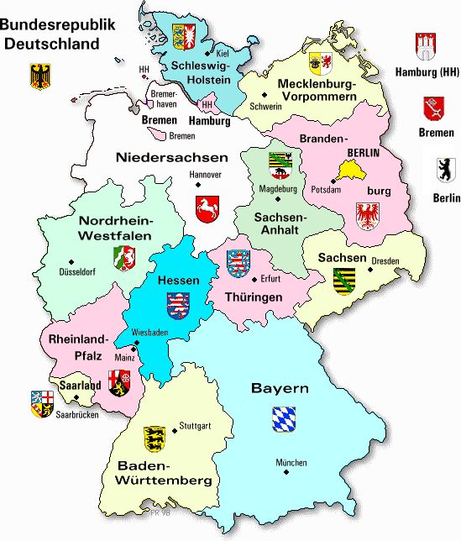
Bezüge zu sicherheitsrelevanter Forschung in der Landeshochschulgesetzgebung
Mecklenburg-Vorpommern und Sachsen-Anhalt: schränken Forschungsfreiheit mit Verweis auf „Verantwortung gegenüber Mensch, Gesellschaft und Natur“ ein
Bremen, Thüringen und Hessen: Notwendigkeit verantwortungsvollen Umgangs mit sicherheitsrelevanter Forschung
Schleswig-Holstein und Niedersachsen: diesbezügliche Senatskommissionen für Forschungsethik vorgeschrieben

Slide 50

Förderung sicherheitsrelevanter Forschung
im EU-Rahmenprogramm für Forschung und Innovation bei Antragstellung ethische Selbstevaluation hinsichtlich Missbrauchsrisiken verpflichtend
Etablierung von Beratungsgremien für entsprechende ethische Fragestellungen empfohlen
DFG bittet Antragstellende, ihr Projekt bezüglich sicherheitsrelevanter Risiken zu prüfen und ggfs. um Stellungnahme zum Risiko-Nutzen-Verhältnis und Maßnahmen der Risikominimierung
falls KEF vorhanden -> Stellungnahme der KEF dem DFG-Förderantrag beizufügen

Slide 51
Bezug in den DFG-Leitlinien zur Sicherung guter wissenschaftlicher Praxis (Neufassung von 07/2019)
Leitlinie 10: Rechtliche und ethische Rahmenbedingungen, Nutzungsrechte:
„Wissenschaftlerinnen und Wissenschaftler gehen mit der verfassungsrechtlich gewährten Forschungsfreiheit verantwortungsvoll um. Sie berücksichtigen Rechte und Pflichten, insbesondere solche, die aus gesetzlichen Vorgaben, aber auch aus Verträgen mit Dritten resultieren, und holen, sofern erforderlich, Genehmigungen und Ethikvoten ein und legen diese vor. Im Hinblick auf Forschungsvorhaben sollten eine gründliche Abschätzung der Forschungsfolgen und die Beurteilung der jeweiligen ethischen Aspekte erfolgen. […]“
Erläuterung:
„[…] Dabei berücksichtigen sie insbesondere die mit sicherheitsrelevanter Forschung (dual use) verbundenen Aspekte. Hochschulen und außerhochschulische Forschungseinrichtungen tragen Verantwortung für die Regelkonformität des Handelns ihrer Mitglieder und ihrer Angehörigen und befördern diese durch geeignete Organisationsstrukturen. […]“

Slide 52
DFG-Empfehlungen: Umgang mit Risiken in internationalen Kooperationen (09/2023)
Ziele: Reflexion bei Antragstellern, Gutachtern und Entscheidern anregen, die über außenwirtschaftlichen Regelungen hinausgeht und damit zu mehr Handlungssicherheit einzelner Personen und Institutionen in internationalen wissenschaftlichen Kooperationen beiträgt. Mögliche Risiken der Kooperation sind nicht automatisch Ausschlusskriterien, sondern sollen transparent betrachtet und abgewogen werden.
Empfohlene Prüf- und Reflexionsschritte:
1. Forschungsgegenstand
Bestehen im Forschungsfeld Abhängigkeiten vom Partnerland und wenn ja, welche? Gäbe es alternative Kooperationspartnerinnen oder -partner?
Besteht die Möglichkeit, dass die gewonnenen Ergebnisse oder das generierte Wissen von Dritten missbraucht werden können?
Gibt es über das Projekt hinausgehende Ziele, die von dem oder den Partner(n) verfolgt werden? Für welche Zwecke sollen die Ergebnisse möglicherweise eingesetzt werden?

Slide 53
DFG-Empfehlungen: Umgang mit Risiken in internationalen Kooperationen (09-2023)
2. Forschungsbedingungen
Wird am Partnerinstitut Forschung zu militärischen oder vergleichbaren Zwecken durchgeführt?
Ist ein systematisches Abgreifen von Forschungsdaten oder von Erfahrungen aus der Forschungsarbeit angesichts der politischen Verfasstheit des Kooperationslands denk- bzw. erwartbar?
Gibt es Umstände, die den Abschluss einer schriftlichen Vereinbarung über Rechte und Pflichten der Projektbeteiligten sowie über die Durchführung des gemeinsamen Projekts verhindern?
Gibt es Gründe anzunehmen, dass eine schriftliche Vereinbarung keine rechtliche Wirkung entfalten würde?
Besteht die Möglichkeit, dass es Einschränkungen in Bezug auf die Wissenschaftsfreiheit gibt, etwa hinsichtlich der Publikation der Projektergebnisse?“
→ „Es wird daher empfohlen, sich bei der Abwägung von Risiko und Nutzen in den wissenschaftlichen Communities, aber auch mit den an vielen bereits etablierten Kommissionen und Beauftragten eng auszutauschen. Letztere haben Erfahrung mit der ethischen und rechtlichen Bewertung sicherheitsrelevanter Forschung und können Forschende bei Bedarf beraten.“

Slide 54
5
Zusammenfassung und Ausblick

Slide 55
Zusammenfassung und Ausblick
DFG und Leopoldina bekennen sich zu besonderer Verantwortung der Wissenschaften im Umgang mit sicherheitsrelevanten Risiken der Forschung
Prinzipiell in allen Wissenschaftsbereichen sicherheitsrelevante Risiken denkbar
Weitere gesetzliche Instrumente derzeit nicht sinnvoll
Entsprechendes Bewusstsein bei Forschenden von besonderer Bedeutung (Lehre und laufender Wissenschaftsbetrieb)
Deutschlandweit ca. 120 Forschungseinrichtungen/-organisationen, denen Kommissionen bzw. Beauftragte für ethische Bewertung sicherheitsrelevanter Forschung zur Verfügung stehen
Gemeinsamer Ausschuss wird weiterhin die Selbstorganisation der wissenschaftlichen Gemeinschaft beobachten, unterstützen und koordinieren (Kontaktaufnahme, Vorträge, Workshops, Webseite, Tätigkeitsberichte...)

Slide 56
Geschäftsstelle und Kooperationspartner
Geschäftsstelle in der Leopoldina: Dr. Johannes Fritsch
Dr. Anita Krätzner-Ebert Lena Diekmann
Ansprechpersonen DFG: Dr. Ingrid Ohlert
Kooperationspartner: Leopoldina (federführend)
DFG (federführend)
Leibniz-Gemeinschaft
Helmholtz-Gemeinschaft
Fraunhofer-Gesellschaft
Max-Planck-Gesellschaft
Kontakt: gemeinsamer-ausschuss@leopoldina.org
Webseite: www.sicherheitsrelevante-forschung.org

